Slide 1


Slide 2






تعيين تلميذ(ة) للإجابة
توجيهات و شرح التعليمات
عرض فيديو
المرور بين الصفوف للمساعدة و تصحيح الإنجازات
عمل في ثنائيات
نهاية الشريط، المرور إلى الشريحة الموالية.

Slide 3

تنظيم حصص الأسبوع
اليوم 4 -
اليوم1 -
استماع وتحدث
قراءة : قراءة حرف الثاء مع التنوين
رسم الحرف مع التنوين - نقل
معجم
استماع وتحدث
قراءة : حرف الظاء مع الحركات القصيرة والطويلة
خط : رسم الحرف منفردا ومع الحركات القصيرة والطويلة
اليوم 5 -
اليوم 2 -
استماع وتحدث
قراءة : دمج
إملاء
استماع وتحدث
قراءة : حرف الظاء مع التنوين
خط : رسم الحرف مع التنوين
اليوم 6 -
اليوم 3 -
استماع وتحدث
قراءة :أراجع ما تعلمته
إنتاج كتابي
استماع وتحدث
قراءة : حرف الثاء مع الحركات القصيرة والطويلة
خط : رسم الحرف منفردا ومع الحركات القصيرة والطويلة
Révision
Lecture offerte

Slide 4







هيكلة حصة اليوم
-01افتتاح الحصة
الترحيب وتدبير السلوك
أنشطة اعتيادية: إملاء
كلمات بصرية: نونبر – دجنبر –أن – لأن – أنتم – هم
معجم: اللعب والمرح (تذكير)
قراءة مشتركة
-02استماع وتحدث
حكاية لنمرح معا: تعرف واستثمار الأساليب والأفعال الكلامية
أساليب التعبير عن الرغبات والاختيارات - حصة التقديم-
-03قراءة / كتابة
قراءة حرف الظاء مع التنوين.
رسم الحرف مع التنوين.

Slide 5

عند نهاية الحصة
على الأقل 80% من المتعلمين سيكونون قادرين على:
تعرف واستثمار الأساليب والأفعال الكلامية: أساليب التعبير عن الرغبات والاختيارات؛
قراءة حرف الظاء مع التنوين؛
رسم حرف الظاء مع التنوين.

Slide 6

افتتاح الحصة
افتتاح الحصة
الترحيب وتدبير السلوك
أنشطة اعتيادية:
إملاء: ظَـ - ظا - ظَهَرَ - نِظاماً
كلمات بصرية: نونبر – دجنبر –أن – لأن – أنتم – هم
معجم: اللعب والمرح (تذكير):
حديقة الألعاب – أرجوحة –لعبة التزحلق –لعبة الغميضة – لعبة الكلل –لعبة الحبل
قراءة مشتركة.

Slide 7


مرحبا بكم ، سننطلق في حصة اللغة العربية.
اختــتام الحــصة
قراءة/ كتابة
استـماع وتحدث
افتتاح الحصة

Slide 8


قبل أن نبدأ حصة اليوم سأذكركم بشروط الحصول على نجمة التميز.
اختــتام الحــصة
قراءة/ كتابة
استـماع وتحدث
افتتاح الحصة
أُنْصِتُ وأَنْتَبِهُ جَيِّداً للدَّرْسِ.
دونَ أَنْ أَقِفَ، أَرْفَعُ أُصْبُعي لِلْإجابَةِ.

Slide 9


ضعوا اللوحة والكراسة في القمطر.
اختــتام الحــصة
قراءة/ كتابة
استـماع وتحدث
افتتاح الحصة

Slide 10






يتم تعويض النشاط الاعتيادي الخاص بقراءة لوحة المقاطع بنشاط اعتيادي خاص بالإملاء ؛
يطلب من المتعلمين، في نهاية كل حصة، قراءة كلمات الصفحة المخصصة للحرف مع نقل هذه الكلمات على دفتر الواجبات المنزلية؛
يمر الأستاذ سريعا بين الصفوف في بداية كل حصة لمراقبة إنجاز الواجب المنزلي (نقل الكلمات)؛
يملي الأستاذ على المتعلمين في بداية كل حصة مقطعين وكلمتين من الكلمات التي نقلها المتعلمون كواجب منزلي في الحصة السابقة؛
يتم نشاط الإملاء في بداية كل حصة على الألواح ويتم التصحيح وتقديم التغذية الراجعة في حينه؛
بالنسبة للوحة المقاطع فيتم الاستمرار في تعبئتها في نهاية كل حصة بالحرف الجديد ثم قراءتها قبل ختام الحصة كما ينصح بتعويد المتعلمين على قراءة لوحة المقاطع في أي وقت متاح.

Slide 11

خذوا الألواح سأملي عليكم مقاطع وكلمات (يملي الأستاذ على المتعلمين، تباعا، مقطعين وكلمتين – المكتوبة في الشريحة الانتقالية الخاصة بافتتاح الحصة - مع التصحيح على السبورة والألواح)
اختــتام الحــصة
قراءة/ كتابة
استـماع وتحدث
معــــــــــجم
افتتاح الحصة

Slide 12
أقرأ أنا. انتبهوا.
اختــتام الحــصة
قراءة/ كتابة
استـماع وتحدث
افتتاح الحصة
أَنَّ
خَلْفَ
هَيّا
هُمْ
أَنْتُمْ
لِأَنَّ

Slide 13
نقرأ معا.
اختــتام الحــصة
قراءة/ كتابة
استـماع وتحدث
افتتاح الحصة
أَنَّ
خَلْفَ
هَيّا
هُمْ
أَنْتُمْ
لِأَنَّ

Slide 14
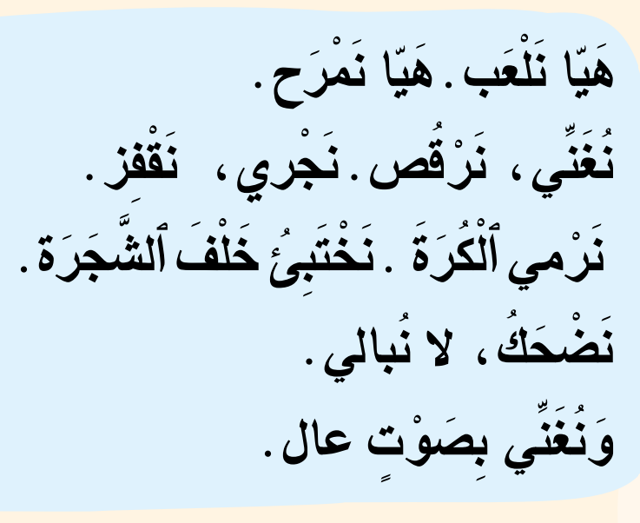
سنقرأ معا نص القراءة المشتركة. سأقرأ النص جملة جملة وأنتم ترددون بعدي جماعة.
اختــتام الحــصة
قراءة/ كتابة
استـماع وتحدث
معــــــــــجم
افتتاح الحصة

Slide 15




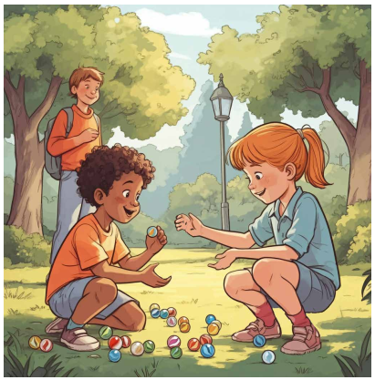

انتبهوا الآن. سنتذكر الكلمات التي تعلمناها في الحصة السابقة. أنا أشير وأنت تقول.
اختــتام الحــصة
قراءة/ كتابة
استـماع وتحدث
افتتاح الحصة

Slide 16
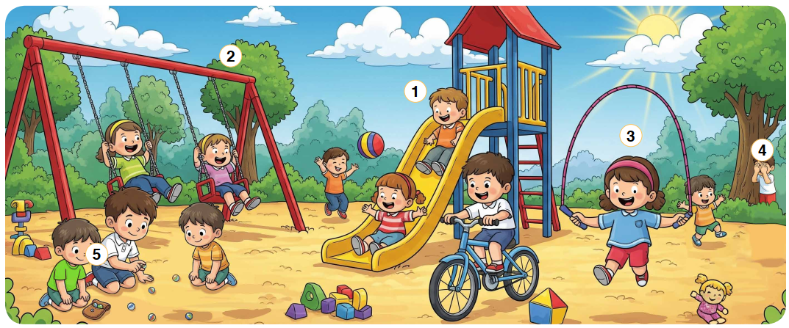
الآن نتعرف على مفردات المعجم في الصورة التالية. أبدأ أنا أولا.
اختــتام الحــصة
قراءة/ كتابة
استـماع وتحدث
افتتاح الحصة

Slide 17
الآن دوركم . أنا أشير وأنتم تقولون
اختــتام الحــصة
قراءة/ كتابة
استـماع وتحدث
افتتاح الحصة

Slide 18

استماع وتحدث
2
استماع وتحدث
تعرف واستثمار الأساليب والأفعال الكلامية
أساليب التعبير عن الرغبات والاختيارات
- حصة التقديم-

Slide 19
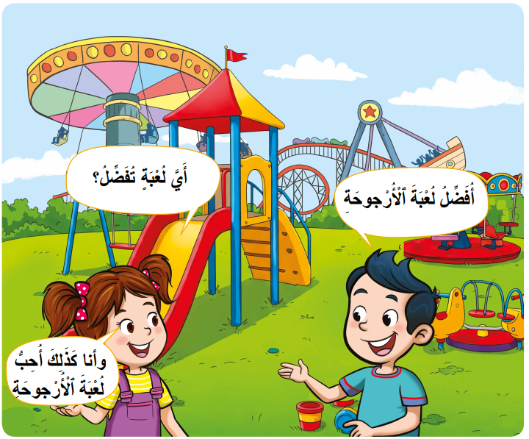
تعلمنا سابقا كيف نكون جملا نعبر بها عما نحب وما لا نحب. سنرى اليوم كيف نذكر لعبتنا المفضلة.
اختــتام الحــصة
قراءة/ كتابة
استـماع وتحدث
افتتاح الحصة

Slide 20
يوضح الأستاذ سياق الوضعية ويسمع الحوار للمتعلمين
اختــتام الحــصة
قراءة/ كتابة
استـماع وتحدث
افتتاح الحصة

Slide 21


  سنعيد الآن ترديد جمل الحوار. انتبهوا.
اختــتام الحــصة
قراءة/ كتابة
استـماع وتحدث
افتتاح الحصة
……..
……..

Slide 22
  أي لعبة تفضل؟ رددوا، ردد أنت.
اختــتام الحــصة
قراءة/ كتابة
استـماع وتحدث
افتتاح الحصة
……..

Slide 23
  أفضل لعبة الأرجوحة. رددوا. ردد أنت
اختــتام الحــصة
قراءة/ كتابة
استـماع وتحدث
افتتاح الحصة
……..

Slide 24
  وأنا كذلك أحب لعبة الأرجوحة. رددوا، ردد أنت.
اختــتام الحــصة
قراءة/ كتابة
استـماع وتحدث
افتتاح الحصة
……..

Slide 25
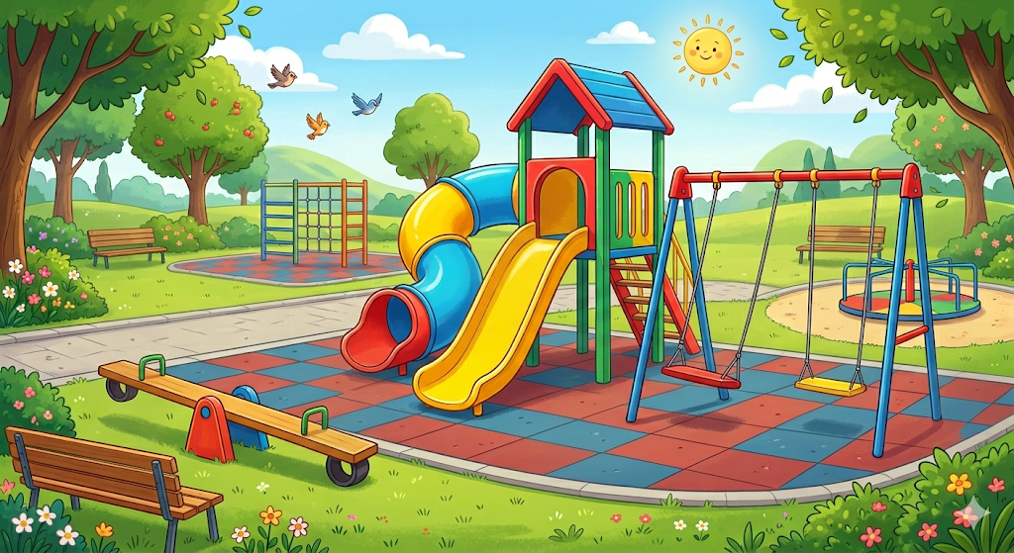
  إذا أردت أن تسأل صديقك عن اللعبة التي يفضل لعبها ماذا تقول؟
اختــتام الحــصة
قراءة/ كتابة
استـماع وتحدث
افتتاح الحصة

Slide 26
  أحسنتم، أي لعبة تفضل؟ رددوا. ردد أنت.
اختــتام الحــصة
قراءة/ كتابة
استـماع وتحدث
افتتاح الحصة

Slide 27
  يمكن أن نقول أيضا: أي لعبة تحب؟ رددوا. ردد أنت.
اختــتام الحــصة
قراءة/ كتابة
استـماع وتحدث
افتتاح الحصة

Slide 28
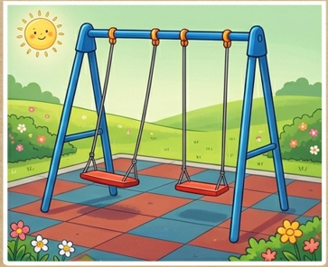
  بماذا أجاب مجد ندى عندما سألته عن اللعبة التي يفضلها؟
اختــتام الحــصة
قراءة/ كتابة
استـماع وتحدث
افتتاح الحصة

Slide 29
  أحسنتم، أفضل لعبة الأرجوحة. رددوا. ردد أنت.
اختــتام الحــصة
قراءة/ كتابة
استـماع وتحدث
افتتاح الحصة

Slide 30
  نقول أيضا: أحب لعبة الأرجوحة. رددوا. ردد أنت.
اختــتام الحــصة
قراءة/ كتابة
استـماع وتحدث
افتتاح الحصة

Slide 31
  ماذا تقول إذا كنت تحب نفس اللعبة التي يحبها صديقك؟
اختــتام الحــصة
قراءة/ كتابة
استـماع وتحدث
افتتاح الحصة

Slide 32
  وأنا أيضا أحب لعبة الأرجوحة. رددوا. ردد أنت.
اختــتام الحــصة
قراءة/ كتابة
استـماع وتحدث
افتتاح الحصة

Slide 33
  الآن، في ثنائيات، أعيدوا الحوار الذي دار بين مجد وندى؟
اختــتام الحــصة
قراءة/ كتابة
استـماع وتحدث
افتتاح الحصة
……..
……..

Slide 34

وقت النجمة الآن. الفائز بنجمة الاستماع هو (هي) ............ صفقوا له (لها).
اختــتام الحــصة
قراءة/ كتابة
استـماع وتحدث
افتتاح الحصة

Slide 35
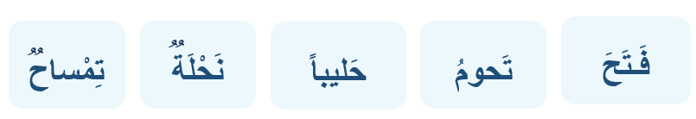
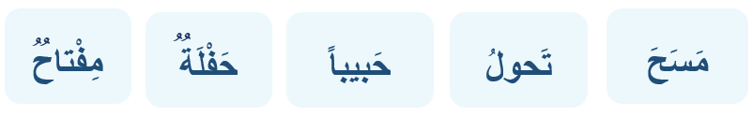
الآن سنلعب لعبة "أقرأ كلمة وأقفز قفزة". سأختار تلميذة تمثل فريق البنات تقرأ كلمة وتقفز قفزة. بعدها يقوم ممثل الأولاد ليقرأ ويقفز. الفائز هو من يقرأ الخمس كلمات قراءة صحيحة.
اختــتام الحــصة
قراءة/ كتابة
استـماع وتحدث
معــــــــــجم
افتتاح الحصة

Slide 36


قراءة/ كتابة
3
قراءة/ كتابة
قراءة حرف الظاء مع التنوين.
رسم الحرف مع التنوين.

Slide 37
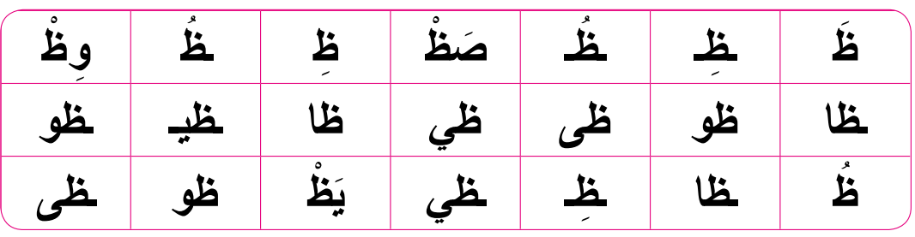
  الآن نتذكر كيف نقرأ مقاطع حرف الظاء. سأعين 3 تلاميذ، كل واحد يقرأ سطرا. (الفئة د)
اختــتام الحــصة
قراءة/ كتابة
استـماع وتحدث
افتتاح الحصة

Slide 38
الآن سنتعلم كيف نقرأ ونكتب حرف الظاء مع التنوين. تابعوا معي
اختــتام الحــصة
قراءة/ كتابة
استـماع وتحدث
افتتاح الحصة
ظ

Slide 39



اختــتام الحــصة
قراءة/ كتابة
استـماع وتحدث
افتتاح الحصة
أنا أقرأ وأنتم ترددون بعدي مع الإشارة بحركات اليد.
ظاً
ً
ظ
ظـ
ظٍ
ٍ

Slide 40
اختــتام الحــصة
قراءة/ كتابة
استـماع وتحدث
افتتاح الحصة
من يقرأ؟ سأعين أربعة منكم للقراءة وأنتم ترددون معهم. مع الإشارة بحركات اليد.
ظاً
ً
ظ
ظـ
ظٍ
ٍ

Slide 41
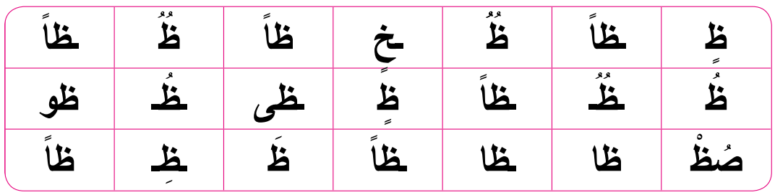
اختــتام الحــصة
قراءة/ كتابة
استـماع وتحدث
افتتاح الحصة
أقرأ. تابعوا معي.

Slide 42
اختــتام الحــصة
قراءة/ كتابة
استـماع وتحدث
افتتاح الحصة
من يقرأ. (خاص بالفئة د).

Slide 43
أنا أقرأ وأنتم ترددون بعدي.
اختــتام الحــصة
قراءة/ كتابة
استـماع وتحدث
افتتاح الحصة
لَفْظٍ
لَـفْـ/ ظٍ
غَيْظاً
غَـيْـ / ـظاً
غَليظاً
غَـ/ ـليـ / ـظاً
حافِظ
حا / فِـ / ــظ
مَلْفوظ
مَـلْـ/ ـفو / ظ

Slide 44
من يقرأ (خاص بمن يحتاج التدرب على الدمج)
اختــتام الحــصة
قراءة/ كتابة
استـماع وتحدث
افتتاح الحصة
لَفْظٍ
لَـفْـ/ ظٍ
غَيْظاً
غَـيْـ / ـظاً
غَليظاً
غَـ/ ـليـ / ـظاً
حافِظ
حا / فِـ / ــظ
مَلْفوظ
مَـلْـ/ ـفو / ظ

Slide 45
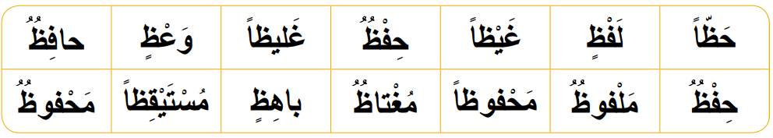
أقرأ. رددوا بعدي.
اختــتام الحــصة
قراءة/ كتابة
استـماع وتحدث
افتتاح الحصة

Slide 46
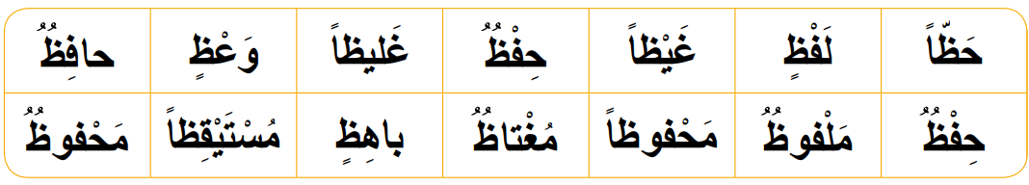
من يقرأ؟ سأعين 4 منكم لقيادة القراءة.
اختــتام الحــصة
قراءة/ كتابة
استـماع وتحدث
افتتاح الحصة

Slide 47



أقرأ الجمل باسترسال. رددوا بعدي.
اختــتام الحــصة
قراءة/ كتابة
استـماع وتحدث
افتتاح الحصة

Slide 48
من يقرأ؟ سأعين 6 منكم لقيادة القراءة.
اختــتام الحــصة
قراءة/ كتابة
استـماع وتحدث
افتتاح الحصة

Slide 49

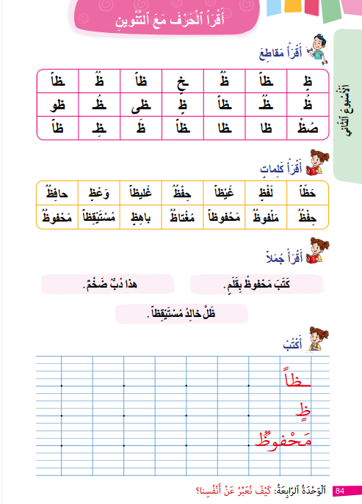
خذوا الكراسة الصفحة 84.
اختــتام الحــصة
قراءة/ كتابة
استـماع وتحدث
افتتاح الحصة

Slide 50
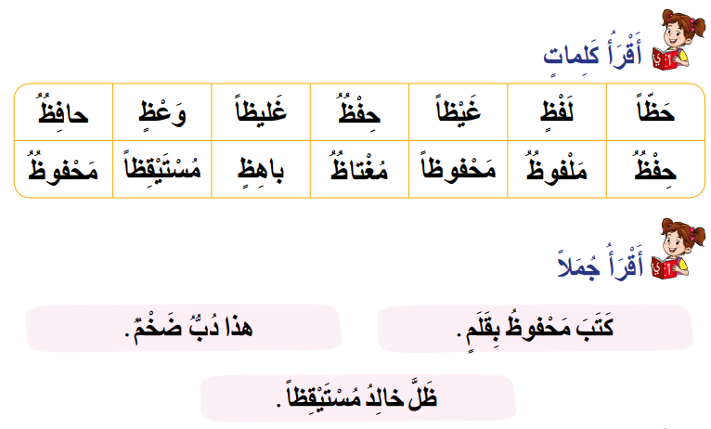

في ثنائيات – كل واحد منكم يقرأ الكلمات والجمل لزميله. سأمر بين الصفوف لمساعدتكم.
اختــتام الحــصة
قراءة/ كتابة
استـماع وتحدث
افتتاح الحصة

Slide 51
وقت النجمة الآن. الفائز بنجمة القراءة هو (هي) : ....
اختــتام الحــصة
قراءة/ كتابة
استـماع وتحدث
افتتاح الحصة

Slide 52

قفوا، سننشد أنشودة جسمي نشيط ومثابر مع القيام بحركات.
اختــتام الحــصة
قراءة/ كتابة
استـماع وتحدث
افتتاح الحصة

Slide 53

الآن سنتعلم كيف نكتب حرف الظاء مع التنوين.
اختــتام الحــصة
قراءة/ كتابة
استـماع وتحدث
افتتاح الحصة
ظـاً ـــ ظ ـــ ظٍ

Slide 54

لاحظوا جيدا كيف سأكتب حرف الظاء مع تنوين الفتح. على سبورة الكتابة.
اختــتام الحــصة
قراءة/ كتابة
استـماع وتحدث
افتتاح الحصة
ظـاً

Slide 55

الآن دوركم، اكتبوا ظاً على الألواح.
اختــتام الحــصة
قراءة/ كتابة
استـماع وتحدث
افتتاح الحصة
ظـاً

Slide 56


ارفعوا ألواحكم. يقدم الأستاذ التغذية الراجعة المناسبة.
اختــتام الحــصة
قراءة/ كتابة
استـماع وتحدث
افتتاح الحصة

Slide 57
لاحظوا جيدا كيف سأكتب حرف الظاء مع تنوين الضم. على سبورة الكتابة.
اختــتام الحــصة
قراءة/ كتابة
استـماع وتحدث
افتتاح الحصة
ظ

Slide 58

الآن دوركم، اكتبوا ظٌ على الألواح.
اختــتام الحــصة
قراءة/ كتابة
استـماع وتحدث
افتتاح الحصة
ظ

Slide 59
ارفعوا ألواحكم. يقدم الأستاذ التغذية الراجعة المناسبة.
اختــتام الحــصة
قراءة/ كتابة
استـماع وتحدث
افتتاح الحصة

Slide 60
لاحظوا جيدا كيف سأكتب حرف الظاء مع تنوين الكسر. على سبورة الكتابة.
اختــتام الحــصة
قراءة/ كتابة
استـماع وتحدث
افتتاح الحصة
ظٍ

Slide 61
الآن دوركم، اكتبوا ظٍ على الألواح.
اختــتام الحــصة
قراءة/ كتابة
استـماع وتحدث
افتتاح الحصة
ظٍ

Slide 62
ارفعوا ألواحكم. يقدم الأستاذ التغذية الراجعة المناسبة.
اختــتام الحــصة
قراءة/ كتابة
استـماع وتحدث
افتتاح الحصة

Slide 63
خذوا الكراسة الصفحة 84. أكتبوا حرف الظاء مع التنوين. سأمر لمساعدتكم.
اختــتام الحــصة
قراءة/ كتابة
استـماع وتحدث
افتتاح الحصة

Slide 64
خذوا دفاتر الكتابة. اكتبوا المقاطع . ( يرسم الأستاذ النموذج للمتعلمين المتعثرين على دفاترهم ) سأمر لمساعدتكم.
اختــتام الحــصة
قراءة/ كتابة
استـماع وتحدث
افتتاح الحصة
ظـاً ظ ظٍ

Slide 65
وقت النجمة الآن. الفائز بنجمة الكتابة هو (هي) ............. صفقوا له (لها).
اختــتام الحــصة
قراءة/ كتابة
استـماع وتحدث
افتتاح الحصة

Slide 66

اختــتام الحــصة
4
اختــتام الحــصة
ماذا تعلمتم اليوم؟
واجباتكم المنزلية

Slide 67

تعلمنا كيف نذكر لعبتنا المفضلة. إذا أردنا أن نسأل أحدا عن اللعبة التي يفضل ماذا نقول؟
اختــتام الحــصة
قراءة/ كتابة
استـماع وتحدث
افتتاح الحصة

Slide 68


اليوم قرأنا حرف الظاء، سنملأ الجدول بالحرف مع التنوين. رددوا معي. من يقرأ؟ (الفئة د)
اختــتام الحــصة
قراءة/ كتابة
استـماع وتحدث
افتتاح الحصة

Slide 69

في البيت أعيدوا قراءة المقاطع والكلمات والجمل على الكراسة ص 84.
اختــتام الحــصة
قراءة/ كتابة
استـماع وتحدث
افتتاح الحصة

Slide 70
في البيت انقلوا الكلمات التالية على دفاتركم. سأملي عليكم بعضا منها غدا.
اختــتام الحــصة
قراءة/ كتابة
استـماع وتحدث
افتتاح الحصة

Slide 71


إلى الحصة القادمة

Slide 72
بناء على إنجازات المتعلمين خلال الممارسة المستقلة
ما تقديرك لنسبة التحكم في هدف الدرس؟
تسجل النسبة على صفحة اليوم من مذكرة الأستاذ.

